Slide 1
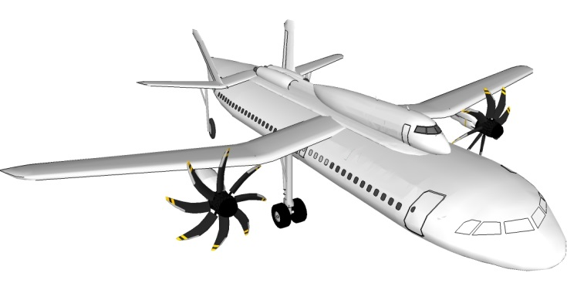
Les avions du futur
Perspectives et orientations
#Flying2050 par @beeplane
Technoplane SAS
Copyrights & Models

Slide 2
Agenda
Les concepts
  Un peu d’histoire
  Aujourd’hui
  #Flying2050
Les projets de Technoplane SAS
  Bee-Plane
  Iso-Plane

Slide 3
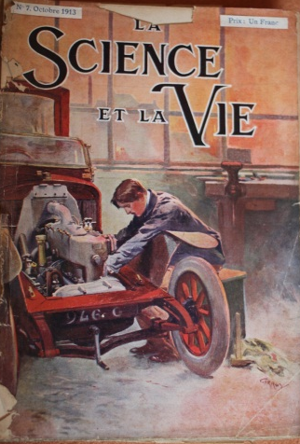
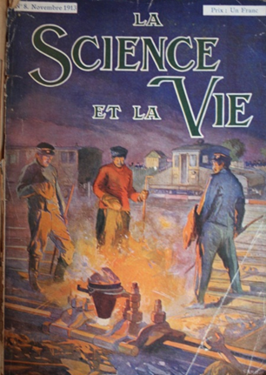
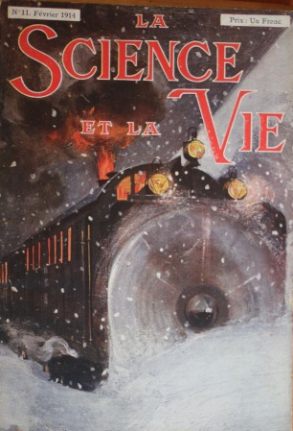
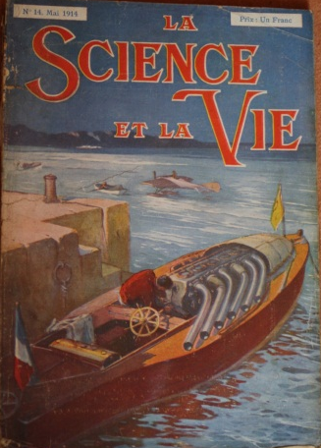
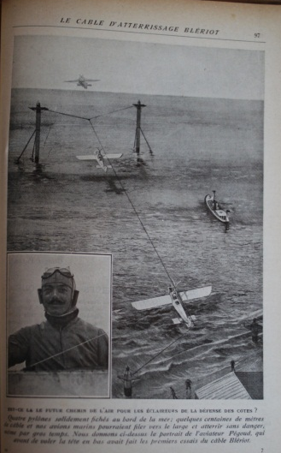
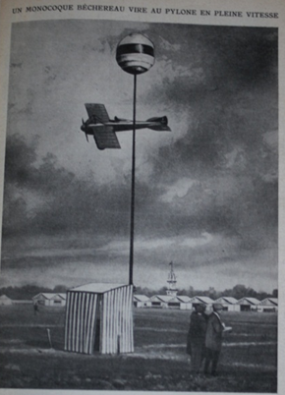
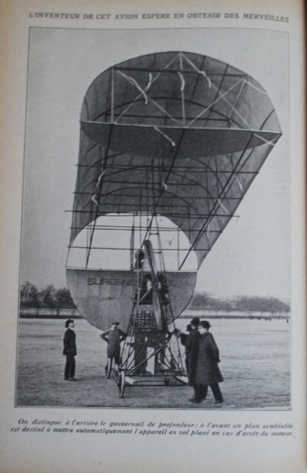
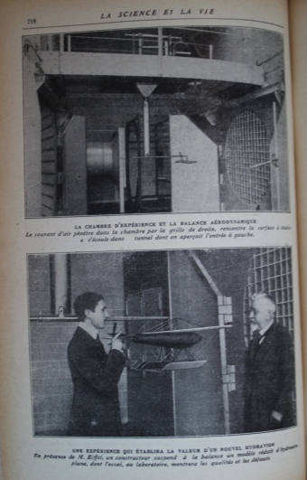
#Flying1913 – 100 ans

Slide 4
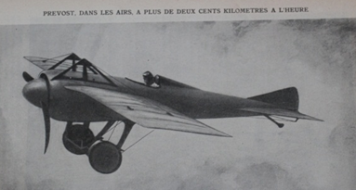
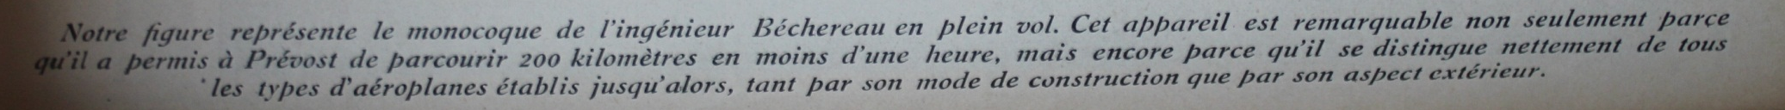
#Flying1913 – Fuselage monocoque

Slide 5
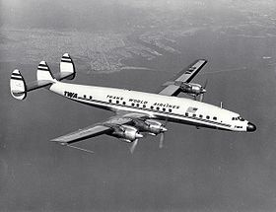
#Flying1943 – 50 ans
Source image : Wikipedia
Lockheed L-1649 Constellation « Starliner » de TWA

Slide 6
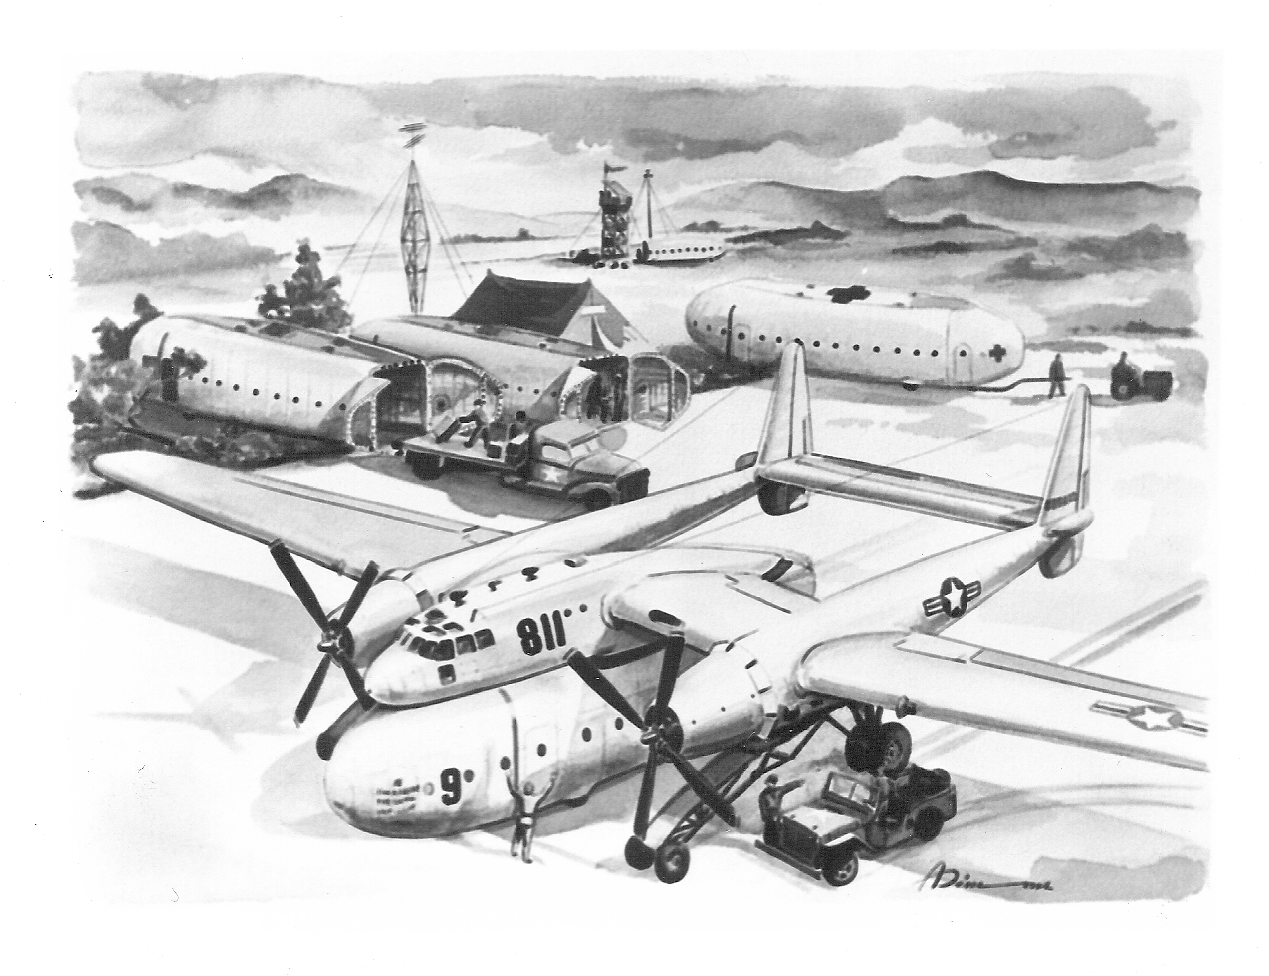
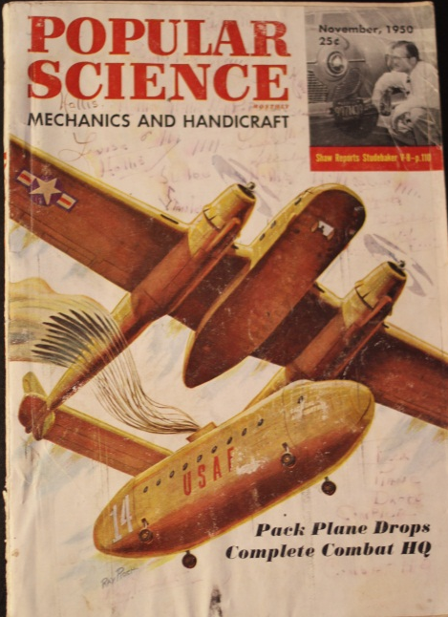
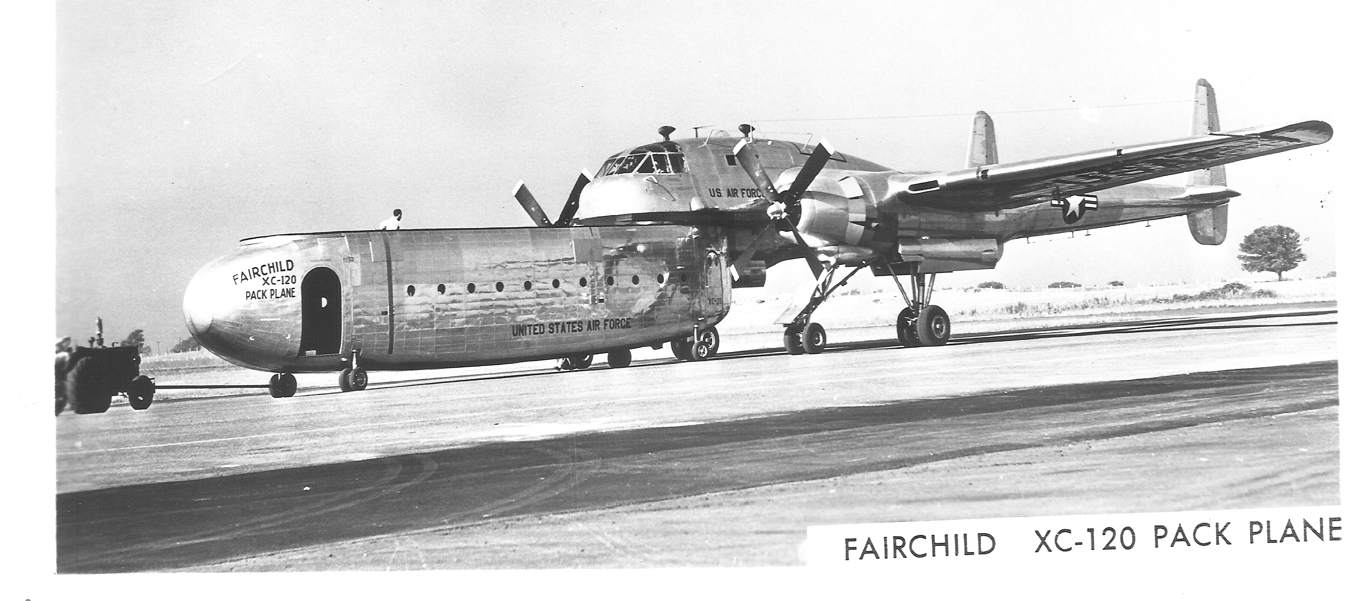
#Flying1950 – 63 ans

Slide 7
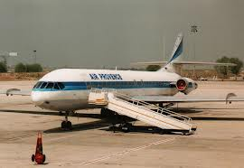
#Flying1955 – 58 ans
Source image : civilaviation.eu
Sud-Aviation Caravelle

Slide 8
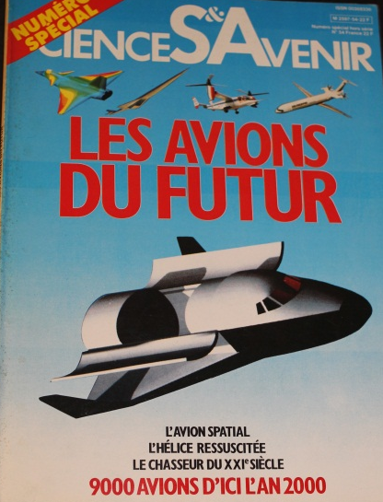
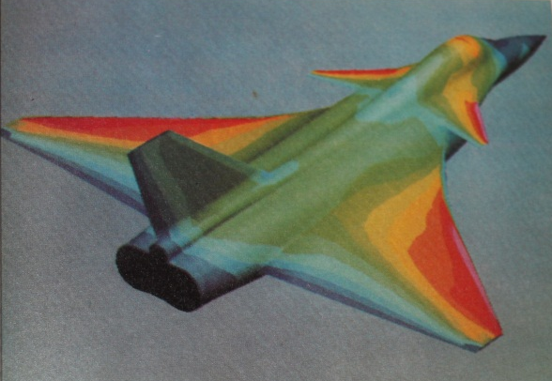
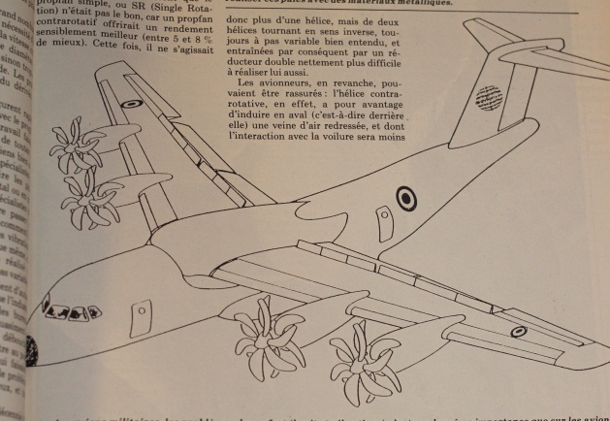
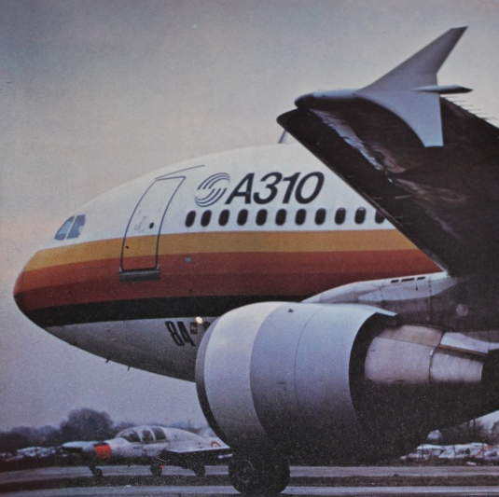
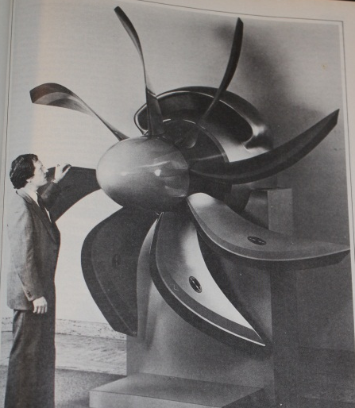
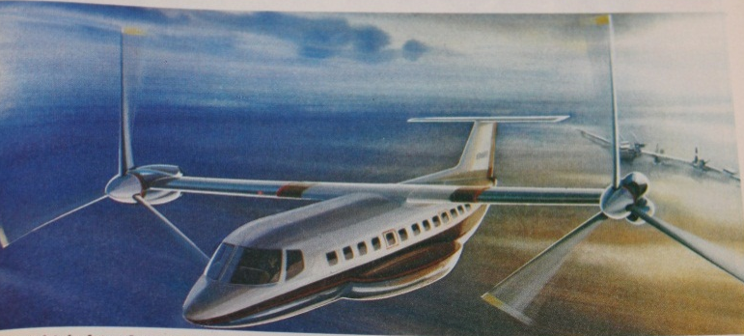
#Flying1984 – 39 ans

Slide 9
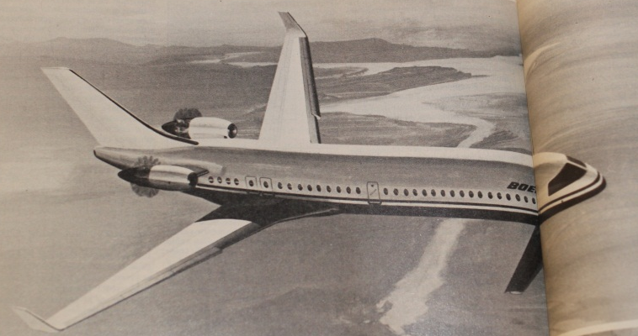
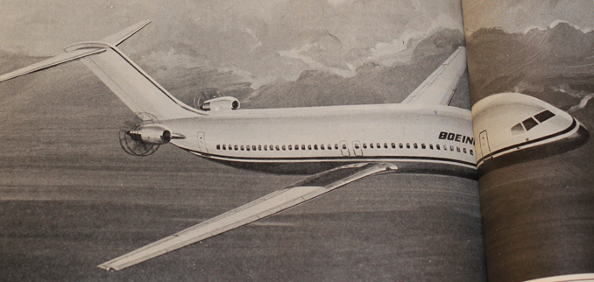
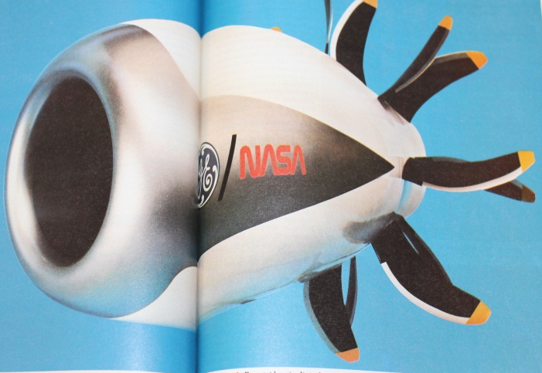
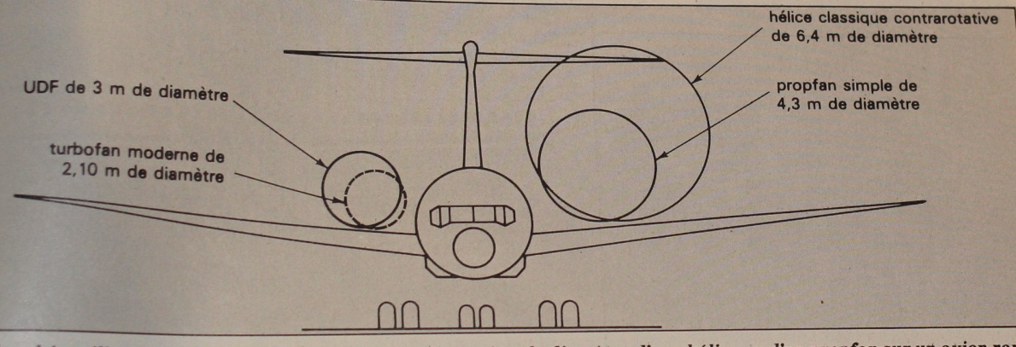
#Flying1983 – 39 ans

Slide 10
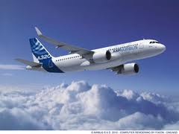
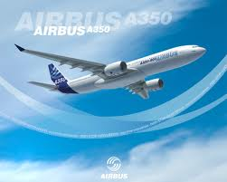
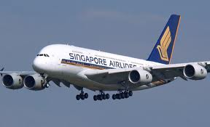
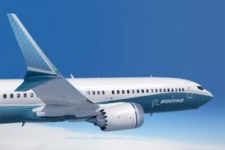
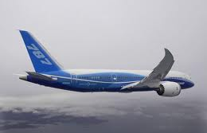
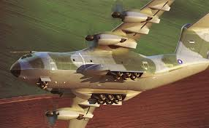
#Flying2013 – aujourd’hui
A320 neo
A350
A380
B737 max
B787
A400m

Slide 11
#FLYING2050
Perspectives et orientations

Slide 12
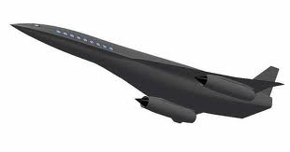
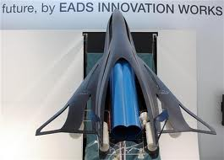
Les avions supersoniques
Rapidité, temps de vol, altitudes élevées
Nuisance sonores, manœuvrabilité, capacité limitée
Source : ZEHST de EADS

Slide 13
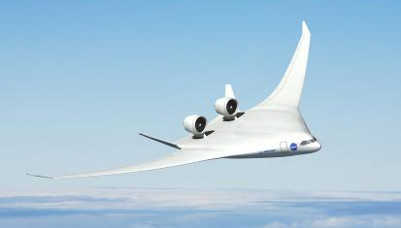
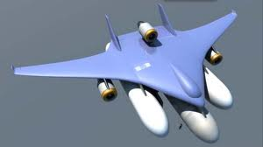
Les ailes volantes
Trainée réduite, cabine en largeur
Grande capacité, envergure, sortie de secours, largueur de piste
Source : X-48 (NASA)
Source : Clip-Air (EPFL)

Slide 14
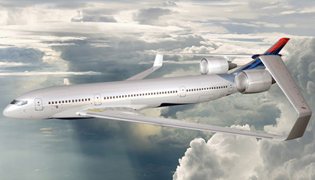
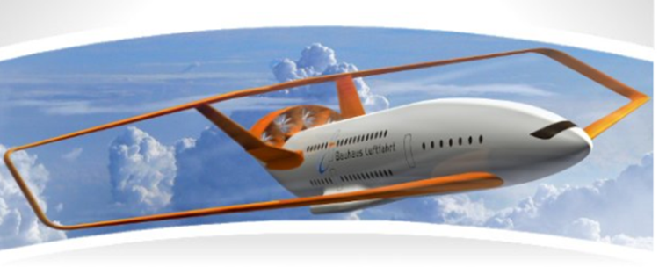
Les ailes rhomboédriques
Réduction des tourbillons marginaux
Stabilité en vol, matériaux, accessibilité au sol
Source : Lockheed Martin, site de la NASA
Source : Bauhaus Luftfahrt

Slide 15
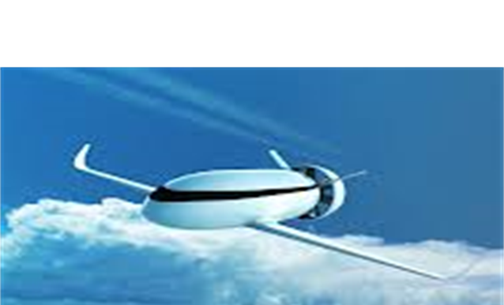
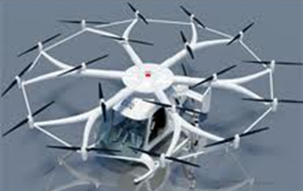
Les avions électriques
Coût
Technologie, capacité
Source : Volt Air Concept EADS
Source : Volocopter

Slide 16
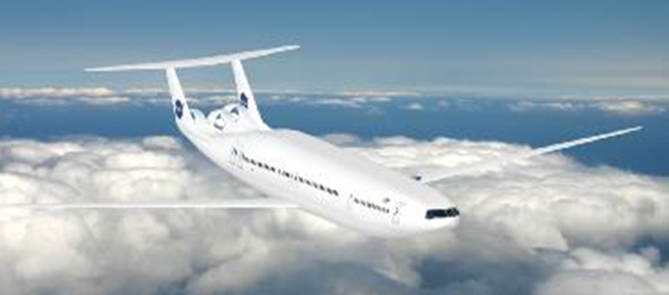
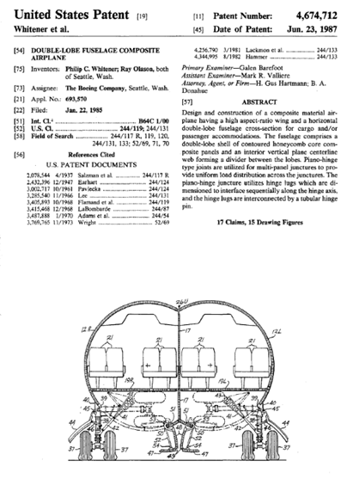
Les double-bulles
Capacité
Structure
Source NASA/MIT

Slide 17
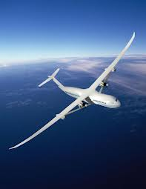
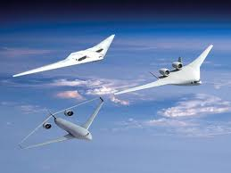
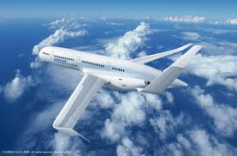
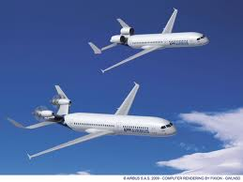
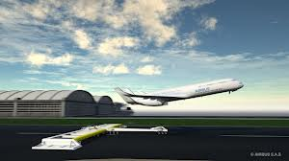
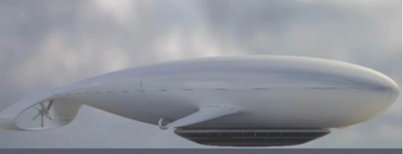
Autres concepts
Source NASA
Source Airbus
Source SUGAR, Volt design
Massaud design
Source Airbus

Slide 18
Technoplane
Activités

Slide 19
Technoplane SAS
Projets collaboratifs innovants
  2 projets d’avions du futur
  Prestations de management de projets
Technologies aéronautiques
  Conseils technologiques
  Plan d’actions innovation
Organisation industrielle
  Conseil en supply chain
  Outil Opti-inventory (dont freeware)

Slide 20
Réflexion sur les avions du futur
Le marché
  Avions moyen-courriers (A320/B737)
  Infrastructures aéroportuaires existantes
Objectifs
  Diminution par deux des coûts à l’heure de vol, dont consommation
  Diminution par deux des coûts d’achat
  Diminution de la durée du ½ tour par deux
Les impératifs
  Aile principale centrale + surfaces de dérive
  Fuselage à surfaces cylindriques
  Cockpit central
  Turbopropulseurs
  Taxiage électrique

Slide 21
Les Projets
Bee-Plane
Iso-Plane

Slide 22
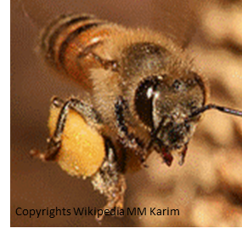
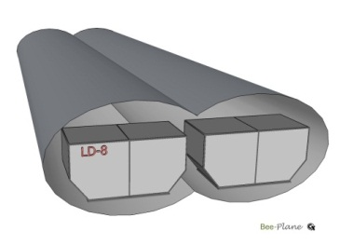



Origine du projet Bee-PlaneTM
Réduire les coûts de 50%
Un fuselage détachable à usage multiple

Slide 23







Bee-PlaneTM - Technology review
Fairchild XC-120 Pack Plane (1950)
Noise reduction
&
Electronic wiring
Carbon body
=
Turboprop engine (TP400)
Double body

Slide 24






Bee-PlaneTM
Premières études de faisabilité :
Estaca Laval, ECP, IPSA, INSA Rouen
Copyrights & Models
Objectif : réduction de 50% les coûts à l’heure de vol des avions moyen-courriers

Slide 25

Bee-PlaneTM - Version hôpital
Dessin par l’option 5A aménagement aéronautique de l’Estaca

Slide 26
Iso-PlaneTM
Un avion spécialisé dans le transport de conteneurs ISO

Slide 27



Aujourd’hui, un conteneur ISO par air ?
Not able to transport an ISO container
Able to transport an ISO container
Les avions sont trop lourds et nécessitent des manutentions aéroportuaires

Slide 28



ISO-PlaneTM
Patent App. FR 1257564
Chargement et déchargement du conteneur ISO directement sur la remorque du camion
Objectif : réduction de 50% des coûts complets de logistique aérienne

Slide 29







ISO-Plane - Technology review
Underneath Cargo doors
CJ27 Spartan
&
Front & Rear doors
Argosy shape
20’ Container
=
Container crane
ISO-Plane
Patent App. FR 1257564
Standard ISO fixation

Slide 30

ISO-Plane - 20bee
For ISO 20’ Container
Fret : ISO 20’ and MILVAN
Water bomber (10 tons of water)

Slide 31
















Partenaires et acteurs

Slide 32
#Flying2050 - Questions
Bee-Plane
Patent application
Iso-Plane

